Slide 1


Slide 2
FUNDAMENTOS NEM 2022-2023
FILOSÓFICOS
Desarrollo armónico de todas las facultades, habilidades y destrezas del ser humano fomentando respeto a los derechos y cultura.
Erradicación del neoliberalismo en la educación que sólo comprende individualismo, consumismo y tradicionalismo para desarrollar valores como honestidad e integridad.
Implantación de los derechos humanos y equidad educativa para fomentar el humanismo social y el pensamiento crítico para transformación y crecimiento de la sociedad con principios de solidaridad.
Desarrollo del individuo requerido por la sociedad, con valores de respeto, responsabilidad y compromiso, que posea empatía con la sociedad y el medio ambiente para la preservación y cuidado de la naturaleza.
Evitar discriminación y violencia hacia el genero femenino o menores de edad, al igual que sus causas, erradicando todo tipo de estereotipo que haya aparecido antes de la implantación de este nuevo modelo educativo
Desarrollo a las capacidades de producción.
PEDAGÓGICOS
Gestión escolar participativa y democrática; enfocada en el trabajo colaborativo; participación activa de los docentes, directivos, personal administrativo, así como de madres y padres de familia y comunidad en general.
Práctica educativa en el día a día; donde se tome en cuenta los ámbitos de orientación, entre los cuales se encuentran diagnóstico de grupo, organización del contenido, selección de las estrategias metodológicas y proceso evaluativo.
Fomentar la equidad, excelencia y desarrollo continuo del proceso educativo de México.
Currículo flexible que se adapta al tipo de contexto y sociedad.
Educación accesible a toda la población mexicana, factible y viable.
Enfocarse en el desarrollo equilibrado de los diversos campos de formación-
Fomentar la identidad de México con responsabilidad Ciudadana.
Participar en la transformación de la sociedad con respeto de la dignidad humana promocionando la interculturalidad y la cultura de la paz.
EPISTEMOLÓGICOS
Educación que promueva respeto por la naturaleza y cuidado del medio ambiente.
La gestión escolar se oriente desde el trabajo colaborativo —con la finalidad de generar comunidades de aprendizaje—, poniendo las condiciones para el diálogo, y en las que se priorice el aprendizaje de las NNAJ.
Con participación activa de todos los actores educativos y sus opiniones, sugerencias, experiencias y conocimientos se construirán los saberes de los estudiantes.
Trabajo colaborativo para estar atentos a los cambios que la dinámica escolar cotidiana impone a la práctica docente; cuestionarse permanentemente y ponderar nuevas rutas de acción relativas a los principios de la NEM
Potenciar la autoridad y responsabilidad del docente desde el acompañamiento y en su práctica así como promover variadas formas de participación que pueden realizarse entre la escuela y la comunidad, con lo cual se fomente un mayor arraigo a la vida local a la vez que se construyen saberes para los estudiantes.
Construir lo común desde la diversidad aceptando lugar de iguales para las NNAJ, Estado, comunidad y escuela

Slide 3
METODOLÓGICOS
Reconoce al estudiante como artífice de su propio proceso educativo que, a través de la metacognición, se da cuenta de que aprende.
Educar con los hechos de la vida para la vida misma de forma dialógica equilibrando descubrimiento y exploración personal con la instrucción y orientación sistemática.
Aprendizaje eficaz constructivo, situado, autorregulado y colaborativo
Pondera la experiencia docente y la reflexión sobre la práctica para el diseño y selección de estrategias metodológicas activas y participativas, que dinamicen el trabajo en el aula, favorezcan la experimentación y tengan en cuenta la perspectiva socioafectiva.
Fomentar aprendizaje colaborativo en tanto construcción colectiva de conocimientos que llevan a cabo personas a partir de distintas fuentes de información mediante estrategias de reflexión, intercambio de opiniones, participación, articulación de ideas y retroalimentación para construir nuevos significados y edificar un saber social plural, informado, responsable y ético.
Potenciar la autonomía en el aprendizaje para vincular las estrategias pertinentes al tipo de contenido y al nivel de profundidad que se pretende lograr.
JURÍDICOS:
Educación basada en el respeto irrestricto de la dignidad de las personas, con un enfoque de derechos humanos y de igualdad sustantiva que tiende a desarrollar armónicamente todas las facultades del ser humano y fomentar en él, a la vez, el amor a la Patria, el respeto a todas las facultades, las libertades, la cultura de paz y la conciencia de la solidaridad internacional, así como la independencia y la justicia; promover la honestidad, los valores y la mejora continua del proceso de enseñanza aprendizaje. El magisterio es agente fundamental del proceso educativo con derecho a un sistema integral de formación. Los maestros no son empleados que facilitan conocimientos, ni reproductores de contenidos. (Art 3º Constitucional)
Ley General de Educación establece currículo nacional obligatorio y homogéneo para todo el territorio nacional, pero es flexible.
Artículos 3º, 31º y 73º, (Reformados en mayo 2019) y la Ley General de Educación, la Ley General del Sistema para la Carrera de las Maestras y los Maestros, Ley Reglamentaria de la Fracción IX del Artículo 3o, en materia de Mejora Continua de la Educación y la Ley General de Educación Superior.
DIDÁCTICOS:
Conductismo, cognitivismo y constructivismo se desarrollaron antes de que la tecnología impactara el proceso de aprendizaje, ahora el cambio educativo debe reconocer que el modelo escolar tradicional respondió a una sociedad industrial, de manufactura en serie y que hoy somos una economía basada en bienes con alto valor agregado e información transformada en conocimiento por ello, la economía del conocimiento constituye una redefinición de los factores de la producción que agregan valor en una sociedad.
La vida del conocimiento ha disminuido por lo cual la manera de educar debe ser modificada para no transmitir conocimientos obsoletos pues la cantidad de conocimiento en el mundo se duplica cada 18 meses; Por ello se requiere aprendizaje para toda la vida.
La labor docente actual se fundamenta en:
El derecho de las NNAJ a la educación significa que son sujetos activos para desarrollarse. El interés, la actividad, la detección de necesidades y las potencialidades de los alumnos, así como los desafíos de su contexto y de la humanidad en su conjunto, son ejes reguladores de la actividad en el salón de clase.
NNAJ son considerados iguales en capacidades y disposiciones para aprender pero debe haber especial atención a los de alta vulnerabilidad

Slide 4
El Derecho a la Educación obliga al Estado a ofrecer escuela pública que la NEM 2022, redefine para ofrecer educación básica fundamentada en lo común* como corresponsabilidad y coparticipación que genere sujeto colectivo con la diversidad como punto de partida de los procesos de aprendizaje que recentren noción de lo comunitario como fin de la formación básica para que se construyan sentidos y acciones que limiten lo que es posible para emanciparse; pero también sea posibilidad de construir tejido social compartido.
Derecho Humano
*Lo común tiene como objeto que “…los sujetos creen instituciones de autogobierno que permitan el despliegue más libre de sus acciones y del actuar común, dentro de los límites de las reglas de justicia que la sociedad se impone a sí misma. Lo común debe atravesar todos los niveles de vida del espacio social, desde lo local, pasando por lo regional y nacional, hasta lo mundial” Christian Laval y Pierre Dardot (2015), Común. Ensayo sobre la revolución en el siglo XXI, Barcelona, Gedisa Editorial, pp. 27-32 y 58-61.
En la Educación Pública actual el discurso sobre desigualdades sociales, económicas y culturales se fundamenta en cualidades individualizantes como “inteligencias”, “competencias”, “dones”, “facultades innatas”, que tienden a estandarizarse y medirse como argumento de infancias inferiores que fracasan y superiores que destacan manejando un supuesto modelo de igualdad de oportunidades.
Situación de la Educación Básica

Slide 5
Se reconoce que, en E-A, influyen procesos de familia, comunidad, sociales, culturales y económicos Conocer condiciones en que NNA ingresan y viven la escuela, para aprender y desenvolverse, es fundamental para entender el acercamiento o lejanía curricular. Principio de Justicia Social es condición para plantear currículo de bienestar entendiéndolo como resultado de proceso dinámico a través del cual las NNA puedan ejercer sus derechos y gozar de condiciones para desarrollar su máximo potencial en términos de resultados positivos a lo largo de su vida como producto de sus interacciones como estudiantes, con su familia, con su comunidad y con el Estado.
Escuela Pública como espacio principal para concretar este derecho
En las Reformas prevalece referente posrevolucionario nacionalista, de mestizaje, con positivismo y patriarcado que propaga desigualdad, racismo y clasismo como mecanismos estructurales que generan problemas educativos adjudicados al “capital cultural” sin cuestionar el carácter básico y nacional de los aprendizajes.
Redefinir el carácter Universalista y Nacionalista del Conocimiento

Slide 6
Propuesta curricular se basa en lo planteado en el Art. 22º de la Ley General de Educación:
“Los planes y programas a los que se refiere este Capítulo favorecerán el desarrollo integral y gradual de los educandos en los niveles preescolar, primaria, secundaria, el tipo media superior y la normal, considerando la diversidad de saberes, con un carácter didáctico y curricular diferenciado, que responda a las condiciones personales, sociales, culturales, económicas de los estudiantes, docentes, planteles, comunidades y regiones del país. Sus propósitos, contenidos, procesos y estrategias educativas, recursos didácticos y evaluación del aprendizaje y de acreditación, se establecerán de acuerdo con cada tipo, nivel, modalidad y opción educativa, así como a las condiciones territoriales, culturales, sociales, productivas y formativas de las instituciones educativas”.
Marco Curricular. Elementos que fundamentan y orientan la operación del Plan de Estudios

Slide 7
Fundamento del Plan de estudio 2022 el Art. 3º Constitucional:
“Planes y programas de estudio tendrán perspectiva de género y orientación integral, por lo que se incluirá el conocimiento de las ciencias y humanidades: la enseñanza de las matemáticas, la lecto-escritura, la literacidad, la historia, la geografía, el civismo, la filosofía, la tecnología, la innovación, las lenguas indígenas de nuestro país, las lenguas extranjeras, la educación física, el deporte, las artes, en especial la música, la promoción de estilos de vida saludables, la educación sexual y reproductiva y el cuidado al medio ambiente, entre otras”.
Plan de Estudios. Hoja de Ruta para desarrollar los aprendizajes básicos de Educación Básica
El Plan despliega la estructura curricular que organiza los contenidos y secuencia temporal para su desarrollo
Jurídico da sentido nacional; plan y programas se construyen desde la diversidad; por ello, plan, programas, libros de texto y otros materiales de educación básica estructuran contenidos teniendo como finalidad el interés de las comunidades de la sociedad, articulando lo común con lo diverso y serán interpretados por maestros y NNA, para darles significados y valores que puedan vincularse con tradiciones y saberes.

Slide 8
Plan, programas, libros y demás materiales oficiales para la educación básica en todos los niveles, grados y modalidades, tendrán enfoque intercultural que cruce todo el mapa curricular en sus procesos formativos, evaluación, gestión escolar, materiales y tecnologías educativas. Para el diseño de los programas de estudio habrá participación de los maestros, de indígenas y afromexicanas y la opinión de quienes representan la diversidad de género, clase, sexualidad y capacidad; se pretende atender el principio de justicia curricular en su diseño, operación y valoración, considerando como aspecto central la inclusión y relación recíproca, solidaria y de interdependencia de todos los colectivos sociales que acuden a la educación básica.
Reorienta la organización de los aprendizajes
Estos planteamientos son recibidos y reinterpretados dentro de un ordenamiento institucional, político y cultural existente (contenido formativo real)

Slide 9
Proceso de resignificación
Art. 3º Constitucional: Los maestros son agentes fundamentales del proceso educativo
No son empleados que facilitan conocimientos, ni tienen la función de reproducir mecánicamente contenidos, actividades didácticas y criterios de evaluación a sus estudiantes.
Son los principales mediadores entre los temas de reflexión o contenidos de los programas de estudio y el aprendizaje de las NNA
El Art. 3º reconoce al magisterio como agente fundamental del proceso educativo con derecho a un sistema integral de formación; enfatiza que los maestros no son empleados que facilitan conocimientos, o reproductores de contenidos, actividades didácticas y criterios de evaluación. Su misión es guiar procesos formativos y dialogar con los estudiantes en sentido crítico, de respeto mutuo, incluyente y equitativo, para que aprendan saberes, conocimientos, técnicas, operaciones, artes, prácticas, proyectos, habilidades y valores que sean significativos para su vida individual y colectiva.

Slide 10
Se reconoce la libertad académica de los maestros para resignificar y replantear los contenidos de los programas de estudios y de los materiales educativos de acuerdo con las necesidades formativas de los estudiantes
La libertad académica para replantear los contenidos va de la mano con la libertad para abordar un mismo contenido con actividades diferenciadas de acuerdo con los distintos ritmos de aprendizajes de las NNA y momentos de transmisión de saberes y conocimientos.

Slide 11
La Evaluación de los aprendizajes es una actividad dentro del proceso de E - A ajena a toda forma vertical y autoritaria
No se evalúa para emitir una calificación, sino para poner en evidencia el trayecto recorrido y el que falta por andar, con el fin de emitir una valoración siempre provisional
Tiene como base la relación pedagógica de los maestros con sus estudiantes en el marco del aula, la escuela y la comunidad (espacio de interdependencia e interrelación para la construcción de saberes y conocimientos.
Función principal apoyar la formación de los estudiantes durante los procesos formativos, por lo que debe considerarse esencialmente, como un proceso orientador del aprendizaje y la enseñanza que conduzca a la identificación de los logros y elementos por trabajar para, en su caso, trazar acciones de superación.
Función diagnóstica y formativa de la evaluación
Se construye con el diálogo, la participación, la observación sistemática, personalizada y contextualizada de lo avanzado por las NNA respecto de los contenidos abordados en los campos de formación en diferentes momentos del ciclo escolar.
La evaluación debe arrojar información tanto de las acciones que generan aprendizajes significativos en los estudiantes, como de las carencias, dificultades y propuestas del trabajo académico de lo maestros.

Slide 12
La Evaluación de los aprendizajes es una actividad dentro del proceso de E - A ajena a toda forma vertical y autoritaria
No se evalúa para emitir una calificación, sino para poner en evidencia el trayecto recorrido y el que falta por andar, con el fin de emitir una valoración siempre provisional
Tiene como base la relación pedagógica de los maestros con sus estudiantes en el marco del aula, la escuela y la comunidad (espacio de interdependencia e interrelación para la construcción de saberes y conocimientos.
Función principal apoyar la formación de los estudiantes durante los procesos formativos, por lo que debe considerarse esencialmente, como un proceso orientador del aprendizaje y la enseñanza que conduzca a la identificación de los logros y elementos por trabajar para, en su caso, trazar acciones de superación.
Función diagnóstica y formativa de la evaluación
Se construye con el diálogo, la participación, la observación sistemática, personalizada y contextualizada de lo avanzado por las NNA respecto de los contenidos abordados en los campos de formación en diferentes momentos del ciclo escolar.
La evaluación debe arrojar información tanto de las acciones que generan aprendizajes significativos en los estudiantes, como de las carencias, dificultades y propuestas del trabajo académico de lo maestros.

Slide 13
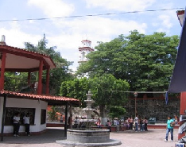
La comunidad es el espacio central de los procesos educativos e implica una función desde donde se problematiza el hecho educativo
Este espacio social, cultural, político, productivo y simbólico es el principal elemento articulador de las relaciones pedagógicas así como de los procesos de enseñanza y de aprendizaje
La comunidad como eje articulador de los procesos educativos
Comunidad como centro de procesos educativos implica una función desde donde se problematiza el hecho educativo, para establecer una relación dinámica de interdependencia e influencia recíproca entre escuela y su entorno que funcione como núcleo integrador de los procesos de E-A, del trabajo docente, de la planeación y la evaluación, así como de la gestión de los procesos académicos y administrativos.
Requiere construir otras formas de ver la enseñanza, flexibilizar la estructura del aula, el sentido de los materiales pedagógicos y tecnológicos, así como las formas de evaluación y su interrelación con la comunidad

Slide 14
La comunidad es el espacio central de los procesos educativos e implica una función desde donde se problematiza el hecho educativo
Este espacio social, cultural, político, productivo y simbólico es el principal elemento articulador de las relaciones pedagógicas así como de los procesos de enseñanza y de aprendizaje
La comunidad como eje articulador de los procesos educativos
Comunidad como centro de procesos educativos implica una función desde donde se problematiza el hecho educativo, para establecer una relación dinámica de interdependencia e influencia recíproca entre escuela y su entorno que funcione como núcleo integrador de los procesos de E-A, del trabajo docente, de la planeación y la evaluación, así como de la gestión de los procesos académicos y administrativos.
Requiere construir otras formas de ver la enseñanza, flexibilizar la estructura del aula, el sentido de los materiales pedagógicos y tecnológicos, así como las formas de evaluación y su interrelación con la comunidad

Slide 15
Articulan contenidos de disciplinas que los integran; ofrecen posibilidades de comprender, explicar, valorar, analizar, describir, argumentar, estructurar o abstraer, sobre temas del mundo natural o de interacción humana.
No se organizan por asignaturas que fragmentan E-A de conocimientos; van hacia modelo de interacción que permite generar, discutir y compartir saberes entre los integrantes de la comunidad desde horizonte plural y perspectiva interdisciplinaria.
La relación entre ellos propiciará que los docentes se involucren en la construcción y operación de un currículo flexible, dinámico, situado y adaptado a la realidad mediante el diseño de estrategias que consideren la diversidad social, económica, sexual y cultural que caracteriza a nuestro país.
Campos Formativos
Requiere plantear puntos de encuentro entre contenidos de los distintos Campos de Formación y dejar que los maestros, de acuerdo con sus saberes, la dinámica del curso, las características de sus grupos, y los contextos en los que laboran, pueden construir otros puntos de conexión para el tratamiento de los temas considerando que, integrar saberes es proceso no producto final.

Slide 16
LENGUAJES: (Español, Lenguas Indígenas, Lenguas Extranjeras, Lengua de Señas Mexicana y Arte como lenguaje)
Propósito: Contribuir a desarrollar formación integral para comprender, interpretar, reflexionar y entender su realidad y comunicarse con otras personas en diversos contextos, mediante el uso de códigos orales, escritos, simbólicos, artísticos, visuales fijos o dinámicos, aurales, corporales, hápticos (lo sensitivo con la tecnología), o de señas, con una diversidad de propósitos, desde cubrir una necesidad básica hasta compartir ideas y sentimientos. La manera en que se comunica refleja y puede modificar los valores individuales y comunitarios, es decir, toda comunicación involucra una dimensión ética.
SABERES Y PENSAMIENTO CIENTÍFICO: (Matemáticas, Biología, Física, Química y Tecnología Funcional)
Propósito: Desarrollo de actitud científica, fundada en una forma de cuestionar, indagar, pensar e interpretar los fenómenos y procesos naturales y sociales en distintos contextos. El pensamiento científico involucra despliegue de creatividad, imaginación, lógica, formulación de preguntas e hipótesis, construcción e interpretación de modelos, comparación, argumentación y el uso de lenguaje simbólico, entre otras formas de proceder. Reconoce el valor funcional de las Ciencias, las Matemáticas y la Tecnología al aproximar a los estudiantes a la realidad e incidir en el bienestar personal, familiar y de comunidad.

Slide 17
ÉTICA, NATURALEZA Y SOCIEDAD: (Geografía, Historia, Formación Cívica y Ética)
Propósito: Comprensión histórica de cambios y permanencias vividas por las sociedades a través de tiempo y espacio; crear principios éticos que garantizan la convivencia entre personas y pueblos, basados en dignidad humana, derechos humanos, cultura de paz y valores y principios democráticos. Conocer y obtener herramientas para ejercer sus derechos, desarrollar acciones que fortalezcan su formación como ciudadanos con identidad propia, autónomos, conscientes, responsables, capaces de oponerse a todo tipo de violencia, discriminación y exclusión y a tomar libremente decisiones que favorezcan el desarrollo personal y colectivo mediante creación de espacios democráticos, orientados al bienestar social, para construir una sociedad justa en la que todos se expresen y valoren diferentes enfoques. Se inicia a los alumnos en nociones básicas que contribuyan al desarrollo del pensamiento crítico
DE LO HUMANO Y LO COMUNITARIO: (Tecnología, Educación Física, Biología, Educación Socioemocional y Tutoría)
Propósito: Reconocer la vida humana como proceso continuo de construcción personal, interacción social y participación efectiva que experimenta toda persona para lograr una vida digna. Se centra en generar situaciones pedagógicas para reconocer, desarrollar, fortalecer y poner en práctica conocimientos, habilidades, actitudes y valores, para alcanzar mayor bienestar en la comunidad. Es espacio de cohesión social al impulsar una mayor vinculación entre las personas y la comunidad, por lo que se plantea analicen las dinámicas presentes en los contextos e intervengan en acciones individuales y colectivas que les permitan incidir según posibilidades.

Slide 18
Componentes del Campo Formativo
Descripción/Naturaleza del Campo:
Refiere a ideas centrales y al sentido del planteamiento integrado de las disciplinas que lo conforman.
Objetos de estudio y medio para desarrollo de aprendizajes que los alumnos deben adquirir para desenvolverse en su vida y atender las necesidades sociales expresadas en las finalidades educativas.
Contenidos
Medio para que el alumno estructure conocimientos del Campo Formativo. Establecen aspectos centrales para organizar el trabajo de planeación, seguimiento y evaluación a contenidos que favorecen experiencias educativas por comunicación y relación de igualdad que reconoce la capacidad de los integrantes de la comunidad en saberes y conocimientos. Establece comunicación entre los diferentes Campos Formativos y los distintos Ejes articuladores, que se conectan.
Diálogos

Slide 19
Medio para que los alumnos estructuren los conocimientos del Campo Formativo. Establecen aspectos centrales para organizar el trabajo de planeación, seguimiento y evaluación a los contenidos favoreciendo experiencias educativas a través de comunicación y relación de igualdad que reconoce la capacidad de los integrantes de la comunidad para aportar saberes y conocimientos. Procura comunicación entre diferentes Campos Formativos y distintos Ejes articuladores, que se conectan entre sí por este medio.
Progresiones de Aprendizaje:
Detonan creatividad en la praxis al referirse a objeto de estudio, precisando profundidad y alcance conceptual, procedimental y/o actitudinal. Indican tránsito a realizar por los alumnos, para ir de explicaciones en sentido común, al uso pensamiento crítico Algunas proponen actividades para aprovechar saberes previos; direccionan hacia dónde se pretende que lleguen los alumnos para brindarles las mayores posibilidades de éxito en el estudio.
Orientaciones Didácticas

Slide 20
Proporcionan a los alumnos oportunidades para que consoliden, fortalezcan o modifiquen, a través de reflexión conjunta o individual, y accedan a nuevos conocimientos. Otras proponen estrategias didácticas de intervención y formas de organizar el trabajo que permitan a los docentes tomar decisiones para planificar e interactuar con el grupo y gestionar de mejor manera el uso del tiempo en aula.
Orientaciones Didácticas
Se plantea Evaluación Formativa recomendando pautas para identificar progresos de aprendizaje delimitando la construcción conceptual, el tránsito de procedimientos iniciales a expertos y avances en el desarrollo o fortalecimiento de aprendizajes que sean realmente significativos, así como aplicación e integración de saberes cada vez más complejos. Implica considerar las evidencias cualitativas y cuantitativas de aprendizaje en lo individual y en equipo, como puede ser producto, razonamiento argumentaciones, así como actitudes para escuchar, compartir, cooperar, negociar y acordar, entre otros aspectos que se consideren relevantes
Sugerencias de Evaluación

Slide 21
EJES ARTICULADORES
Son temáticas de relevancia social que pueden abordarse en varios campos formativos con contenidos específicos de cada grado, nivel y modalidad. Forman estructura curricular de carácter transversal para desarrollar educación que coloca en el centro de los procesos educativos a la comunidad-territorio, con un principio pedagógico basado en la elaboración de proyectos dirigidos a la justicia social y la solidaridad con el entorno y no a educación individualista basada en competencias para formar capital humano.
Los campos formativos incorporarán en sus enfoques y contenidos uno o más de estos ejes, de acuerdo con la etapa de desarrollo de las NNA y, sobre todo, con la realidad en la que viven.
La pertinencia de trabajar uno u otro eje lo deciden los maestros de acuerdo con sus saberes y experiencias de modo que lo propuesto en el currículo sea un referente para magisterio y estudiantes.
Se establece relación directa entre planeación y evaluación de los aprendizajes con los ejes transversales y los contenidos de manera que haya coherencia en todo el proceso de E-A
Existe una correspondencia entre el proceso de E-A y los libros de texto, de modo que reflejan la incorporación de estos ejes transversales en la formación de las NNA.
Los ejes representan perspectiva ética para aproximarse a los contenidos del programa evitando que las desigualdades y exclusiones se reproduzcan.

Slide 22
1.- INCLUSIÓN
Priorizará durante toda la educación básica:
La vida y la dignidad humana como valores que fundan los deberes y los derechos sociales.
Una educación intercultural basada en la cooperación, la solidaridad y la reciprocidad, igual de válidas que el conocimiento científico y humanístico tradicional.
La formación de ciudadanos para una democracia participativa, deliberativa e intercultural, con plena conciencia de la biodiversidad y su relación con las sociedades humanas.
El concepto decolonialidad en lugar de descolonialidad,, porque persigue la construcción y la creación de nuevas subjetividades, no librarse de ser colonia.
2.- PENSAMIENTO CRÍTICO
Desarrollar capacidades de construcción de pensamiento propio, empleo de lenguajes, uso de razones para opinar, desarrollo de razonamientos fundamentados, sensibilidad a condiciones de contexto, desarrollo de la curiosidad, búsqueda, selección, organización y presentación, valorar críticamente, reconocer la necesidad de comprender la realidad del otro, comparar situaciones análogas y leer de manera crítica.
Educar desde perspectiva de pensamiento crítico implica un proceso amplio de formación dirigida a la justicia social, donde saberes y conocimientos de los estudiantes son movilizados para plantear preguntas, elaborar proyectos y desarrollar una conciencia crítica de cómo las dimensiones interdependientes de la vida de las personas responden a fenómenos históricos y estructurales que le impactan directa o indirectamente en su vida familiar, escolar y comunitaria.

Slide 23
3.- INTERCULTURALIDAD CRÍTICA
Porque las relaciones de género, etnia, clase, sexo, territorio, cultura y lengua en los espacios escolares han creado relaciones de poder con desigualdades, surge política educativa que busca reconocimiento y respeto de todas las culturas, el derecho a una ciudadanía diferenciada y a la igualdad de oportunidades, en un marco de coexistencia y convivencia para desarrollar subjetividades sensibles capaces de indignarse ante violación de derechos, que puedan establecer diálogo de saberes con otras culturas cimentado en valores y reconocimiento para construir proyectos de servicio e intercambio entre escuela y comunidad. Aprender a desarrollar un diálogo con la naturaleza que derive en la construcción de una ética y normas de cuidado de sí mismo y del medio ambiente
4.- Igualdad de Género
Visibilizar intereses, necesidades y prioridades de las niñas del mismo modo que se considera los de los niños, a partir de la diversidad de los grupos de mujeres y hombres en la sociedad.
Un perfil de egreso para promover igualdad entre mujeres y hombres a través de E-A con perspectiva de género; analizar críticamente los saberes y prácticas escolares que promueven discriminación y violencia contra las mujeres; construir espacios de convivencia respetuosa; fomentar participación activa y liderazgo de niñas y adolescentes en todas las áreas del conocimiento, Cuestionar las bases patriarcales del conocimiento instrumental moderno; Replantear contenidos donde prevalecen paradigmas discriminatorios y usar lenguaje incluyente

Slide 24
5.- Vida Saludable
Desarrollo de NNA, en ámbito de salud, ha padecido sistema diferenciado y desigual, que funciona de acuerdo a posibilidad económica de las familias fortaleciendo visión individualista, mercantilizada y fragmentada de la salud pública que ha modelado la visión, valores, educación y autocuidado de generaciones respecto a su propia salud planteada como bien de consumo y no como derecho humano. Se propone formación progresiva que permita comprender el entramado de relaciones entre el medio ambiente y la dinámica social, económica y cultural de las comunidades, urbanas y rurales; de esta forma, la vida saludable, como eje articulador de educación básica, cobra papel relevante, por una parte, coadyuvando al aprendizaje de formas saludables de cuidado del cuerpo y por otra parte, propiciando formas de relación simbiótica entre la vida comunitaria del ser humano y el entorno natural en el que habita.
6.- FOMENTO A LA LECTURA Y LA ESCRITURA
Prácticas sociales de L-E requieren puentes curriculares que guarden relación entre la E-A de la escuela y la forma que vive la comunidad. Los maestros vincularán escuela y sociedad con proyectos de servicio que favorezcan integración de una gran red de centros de aprendizaje. Conectar escuela(s) con bibliotecas, hemerotecas, ludotecas, centros comunitarios, museos, medios de comunicación e instituciones culturales y educativas producirá que cada espacio sea nodo que conecte escuelas o redes de ellas para realizar prácticas sociales de L-E. Estas redes de fomento a las prácticas sociales de L-E incorporarán campañas de alfabetización de diferentes lenguas que apoyen acercamiento a la lectura, su comprensión, su goce y, sobre todo, su vínculo con el desarrollo de la lengua por voluntarios miembros de la comunidad

Slide 25
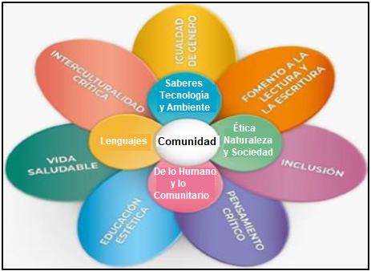
7.- EDUCACIÓN ESTÉTICA
Busca valorar la exploración sensible del mundo al reconocer y recuperar el valor formativo de las experiencias estéticas que se producen en los estudiantes relacionadas con manifestaciones culturales, producciones artísticas y la naturaleza, así como con los contenidos de los demás campos formativos. El campo de la estética presenta a los docentes estrategias de enseñanza y aprendizaje, herramientas didácticas y ejemplos diversos que pueden ilustrar y propiciar aprendizajes significativos al abordar los contenidos específicos de los cuatro campos formativos. Considera, asimismo, los avances científicos en el campo de las neurociencias, sociología, pedagogía, historia, etc., los cuales han demostrado que la estética genera lazos profundos de cohesión social, potenciando el desarrollo cognitivo, crítico, emocional y que tiene incidencia en la formación de la conducta ética.

Slide 26
El perfil de egreso presenta rasgos globales del aprendizaje con una visión integral que los estudiantes habrán de desarrollar a lo largo de la educación básica en los que se articulan las capacidades y valores expresados en los ejes articuladores con los conocimientos, actitudes, valores, habilidades y saberes aprendidos gradualmente en los campos formativos para concretizar un conjunto de cualidades y saberes que les permitan seguir aprendiendo. Define el ideal de ciudadanos que necesita México, como integrantes de una sociedad acorde al siglo XXI
Rasgos del Perfil de Egreso: Al egresar de la Educación Básica, los estudiantes:
Reconocen que todo humano tiene derecho a identidad personal y colectiva que se vincula armoniosamente con su comunidad y el mundo; asumen que todas las personas y todas las comunidades constituyen un todo plural, que crean y comparten espacios comunes.
Poseen una identidad étnica y nacional con cultura de paz; reconocen y valoran la diversidad del país y tienen conciencia del papel de México en el mundo; su actuar personal y colectivo es responsable, apegado a los derechos humanos y respeto a la ley.
Valoran sus potencialidades cognitivas, físicas y emocionales con las cuales pueden mejorar. Aplican el pensamiento crítico para toma de decisiones libre, consciente y responsablemente, fundada en el ejercicio de sus derechos. Practican alimentación saludable, actividad física, salud sexual y reproductiva y la interacción en contextos afectivos, lúdicos, artísticos, recreativos y deportivos como parte de proyecto vida saludable, sin adicciones ni violencia

Slide 27
Participan en el cuidado del medioambiente de forma activa, solidaria y resiliente ante el cambio climático, identificando problemas y emprendiendo acciones para solucionar colaborativamente
Intercambian ideas, cosmovisiones y perspectivas mediante distintos lenguajes; establecen acuerdos con respeto a ideas propias y de los demás. Poseen habilidades de comunicación básica en otras lenguas. Aprovechan recursos tecnológicos y medios de comunicación a su alcance, de manera ética y responsable, seleccionando, organizando, analizando y evaluando
Interpretan fenómenos, hechos o situaciones históricas, culturales, naturales y sociales que pueden estar vinculados entre sí a partir de temas diversos e indagan para explicarlos con base en razonamientos, modelos, datos e información con fundamento científico o a partir de saberes comunitarios, de tal manera que les permita consolidar su autonomía para plantear y resolver problemas considerando el contexto
Interactúan en procesos de diálogo con respeto y aprecio a la diversidad de capacidades, características, condiciones, necesidades, intereses y visiones al trabajar de manera cooperativa. Son capaces de aprender a su ritmo y respetar el de los demás; adquieren nuevas capacidades, construyen nuevas relaciones y asumen roles distintos en un proceso de constante cambio para emprender proyectos personales y colectivos dentro de un mundo en rápida transformación.

Slide 28
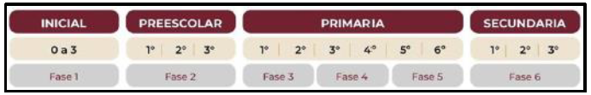
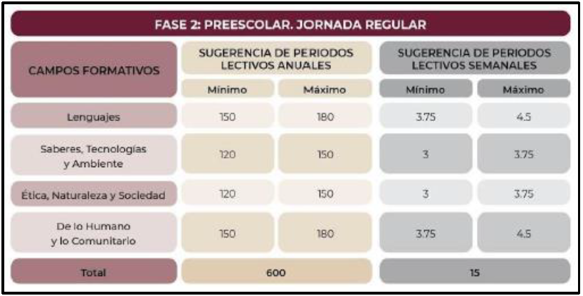
EDUCACIÓN BÁSICA DE LOS 0 A LOS 15 AÑOS
PERÍODOS LECTIVOS PARA LA FASE 2

Slide 29
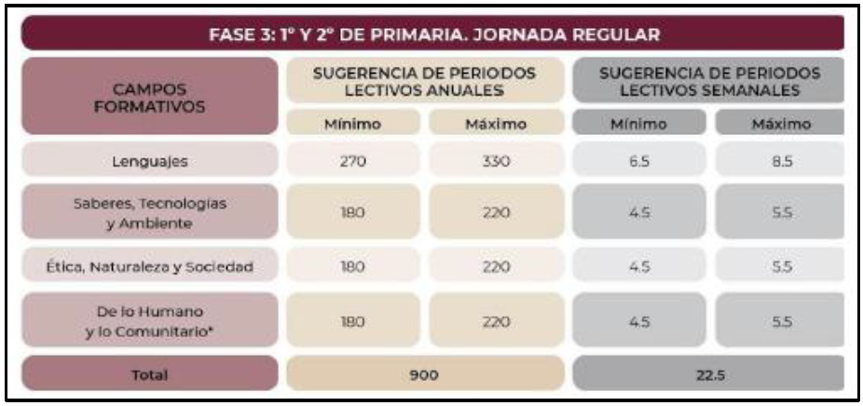
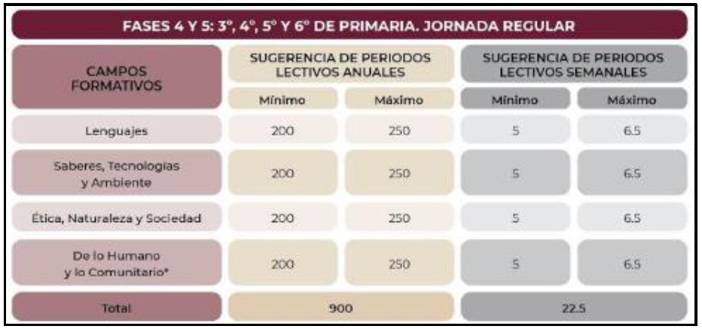
PERÍODOS LECTIVOS PARA LA FASE 3
PERÍODOS LECTIVOS PARA LA FASE 4 Y 5
Educación Física se impartirá dentro del Campo Formativo “De lo Humano y lo Comunitario” en las fases 3, 4 y 5

